Slide 1



CAPITAL HUMANO
ESTUDIO DE REMUNERACIONES Y COMPENSACIONES SECTOR VITIVINÍCOLA
12 DE ABRIL 2023

Slide 2
Por qué
Es un instrumento que nos permitirá potenciar la competitividad externa como industria, así como tener parámetro de equidad interna entre las viñas.
Entrega información de gran valor para la pequeña, mediana y gran empresa, todos nos veremos beneficiados por la información.
Nos permite tener un benchmark no sólo de la industria, sino también de empresas claves en las zonas geográficas donde nos encontramos y que son claves al momento de atraer la mano de obra.
Nos permitirá catastrar nuestra fuerza laboral a nivel de industria, lo cual es un dato muy relevante y crítico en estos tiempos.
Tener información tan detallada es muy valioso, porque en todos los estudios de compensación del mercado, a las viñas siempre se las compara con empresas de consumo masivo o de la agroindustria, la cual posee procesos y características distintas a las nuestras.
Estratégicamente, nos da visibilidad como industria y releva la contribución del sector.
Este tipo de estudios (y la forma en que Vinos de Chile lo está convocando) potencia la integración del sector, la colaboración entre las viñas y la inclusión, independiente del tamaño de la empresa.
Excelente metodología para compartir mejores prácticas y elevar el estándar de todas las compañías.
Como Asociación, el estudio es una herramienta tangible que nos da valor agregado frente a los Socios Medianos y Pequeños pues les entregará información valiosísima que no podrían obtener de manera independiente.

Slide 3
TDR - Estudio Remuneraciones y Beneficios Sector Vitivinícola
Objetivos:
Levantar los descriptores de cargo de todas las posiciones transversales a las empresas del rubro vitivinícola, desde cargos Operarios a cargos profesionales. Dichos descriptores deben contar con las funciones, competencias, estudios/formación y responsabilidades del cargo. Con el objetivo de luego comparar posiciones de similar envergadura (independiente del nombre del cargo).
En base a la información anterior, armar un estudio de mercado que permita conocer y comparar el rango de remuneraciones, bonificaciones y beneficios de las personas que trabajan en el sector vitivinícola. Se debe considerar en el análisis la zona geográfica y el tamaño de empresa para poder dar contexto a la evaluación de cada cargo.
Se debe incluir la referencia de los rangos de remuneraciones de los sectores que compiten con la mano de obra del sector, para lo cual se puede definir previamente las regiones y principales industrias a tomar en consideración.
Se espera que el análisis pueda entregar información diferenciada por la variable Género.
De acuerdo a la información recopilada, cuantificar la cantidad de mano de obra involucrada en cada cargo y elaborar una estimación del número total de trabajadores del sector desagregada por género y grupo etario.
El estudio deberá basarse en los perfiles laborales ya elaborados por Vinos de Chile (42 perfiles que ya están definidos por el área de Capital Humano de Vinos de Chile), así como complementar el maestro de cargos, con los que aún no están definidos, particularmente para las áreas administrativas y gerenciales.
Para poder levantar la información de la industria en cuestión, se sugiere un levantamiento de información a través de un catastro a las empresas pertenecientes a Vinos de Chile al menos, pero la empresa consultora puede proponer métodos alternativos para el levantamiento de información.
La empresa consultora contará además con el apoyo para el levantamiento de información con los socios de Vinos de Chile y la instalación de una Mesa Técnica, con personas relevantes del sector, para la validación de los resultados en todas las etapas del estudio.

Slide 4
TDR - Estudio Remuneraciones y Beneficios Sector Vitivinícola
Outputs del estudio:
Descriptores de cargo transversales (generales para resguardar información confidencial de las empresas, pero lo suficientemente específicos para comparar adecuadamente).
Variables claras de comparación entre cargos, tamaño de la empresa y zona geográfica
Información de Costo empresa por cargo, desagrupado por variables como remuneración fija y variable, bonos, beneficios, etc.
Metodología de actualización, en caso de ser necesario.

Slide 5




PROPUESTA DE ESTUDIO SECTORIAL
ECT2022
VINOS
DE
CHILE
ESTUDIO DE COMPENSACIÓN TOTAL SECTORIAL

Slide 6


Acerca del
REQUERIMIENTO
La Asociación Vinos de Chile contacta a LVG I CompensaChile dada la necesidad de contar con un “Estudio de la Fuerza
Laboral del sector Vitivinícola”, con el fin de proveer a sus empresas asociadas un instrumento de información que permita conocer la realidad actual de la industria en materia de compensaciones.
El estudio debe contener un pool de cargos a convenir con la industria, el cual será segmentado según ciertos criterios
solicitados en las bases técnicas, como son: tamaño de empresas, locación geográfica, características demográficas del
ocupante, entre otros.
La propuesta que presentaremos, se trabajará en bajo el formato de co-creación, conformando un “Club de
Compensaciones”, junto a una mesa técnica de expertos de la Asociación, de las empresas socias y consultores de LVG I
CompensaChile para garantizar el estudio responde a la necesidad inicial.
Se propone como actividad inicial la realización de una encuesta “pulso” para levantar el interés de participación y relevar
fecha de ajuste salarial, para acordar la mejor fecha de relevamiento del estudio según prácticas del sector.

Slide 7
CONFIDENCIALIDAD TOTAL DE LA DATA
Como elemento indispensable de nuestros estudios, CompensaChile genera Acuerdos de Confidencialidad Mutuos, documento que establece el compromiso de no divulgación de la data de cada empresa, y por parte de las empresas, la no divulgación de los resultados y entregables del estudio para quienes no hayan sido participantes de dicho estudio.

Slide 8
COCREACIÓN Y ETAPAS
Mediante el “Club de Compensaciones” conformado por Vinos de Chile y las viñas asociadas inscritas, se trabajará en una mesa técnica de expertos garantizando que el estudio responda a la necesidad solicitada
Definición de Pool de Levantamiento.
A
Plan Comunicacional y
Proceso de Invitación.
Kick-Off
B
Relevamiento de Data Salarial y Beneficios.
C
Procesamiento y Análisis de Data.
MES 1
D
Generación y Presentación de Entregables Finales.
E
MES 2
MES 3
MES 4
Etapa Inicial:
Trabajo conjunto con la Asociación de Vinos de Chile y contrapartes técnica para ajustar, revisar, validar y conocer los antecedentes de trabajo interno del sector para preparar la mesa de trabajo técnica, en concordancia con los perfiles conductuales internos.

Slide 9
Etapas del
ESTUDIO
A
B
C
D
E
Generación y Presentación de
Entregables Finales.
Definición de Pool de
Levantamiento
Plan Comunicacional y
Proceso de Invitación.
Relevamiento de Data Salarial y
Beneficios.
Procesamiento y
Análisis de Data.
Como proceso inicial, CompensaChile en un trabajo colaborativo con su contraparte en las mesas técnicas, definirán el pool de cargos a ser levantados en el estudio, generando un listado de posiciones objetivo con cada elemento a ser analizado. Se excluye de esta edición el cargo de GERENTE GENERAL.
Es en esta etapa donde se generan los distintos criterios de análisis que se deberán considerar en la etapa de relevamiento de data salarial y beneficios estableciendo los distintos segmentos de análisis, se consideran como base los los actuales perfiles laborales levantados por el sector. Como ejemplo:
_{• Funcionalidades del Cargo} Otros Criterios a definir para el estudio
• Nivel de Decisiones del Cargo • Segmentación por Regiones/Zonas Geográficas
• Nivel de Relaciones del Cargo • Tamaño Empresa por Facturación:
• Competencias en base al catálogo ya definido por La Asociación de Vinos de Chile • A (Grande y Mediana Grande)
• Perfil del Cargo ^{• B (Mediana)}
C (Pequeña) para garantizar representación de muestra y datos

Slide 10
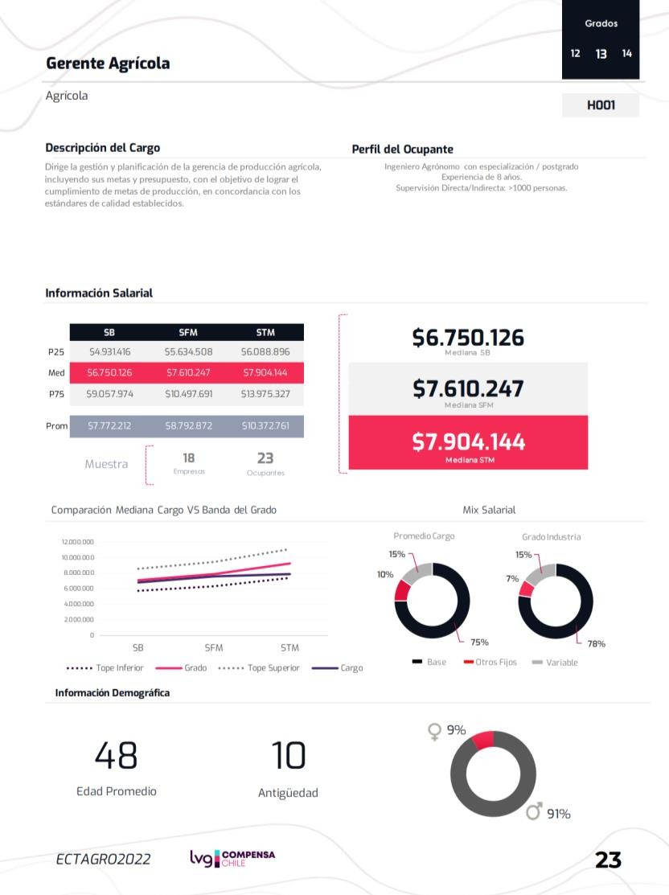
Definición de
LEVANTAMIETO
Descripción de Cargo: Dirige la gestión y planificación de la gerencia de producción agrícola incluyendo sus metas y presupuestos con el objetivo de lograr el cumplimiento de producción en concordancia con los estándares de calidad establecidos.
Grados en los que se encuentra el
cargo en la industria
Perfil: Ingeniero Agrónomo con
especialización. Experiencia de 8 o
más años. Supervisión directa de
>1000 personas
Salario del Mercado para tres
estructuras.
Comparación de curvas de pago
Comparación del Mix de
Compensación del Cargo vs el Grado
de la industria
Composición demográfica del Cargo:
Edad, antigüedad promedio y género

Slide 11
Etapas del
ESTUDIO
A
B
C
D
E
Generación y Presentación de
Entregables Finales.
Definición de Pool de
Levantamiento.
Plan Comunicacional y
Proceso de Invitación.
Relevamiento de Data Salarial y
Beneficios.
Procesamiento y
Análisis de Data.
Tomando las definiciones de la etapa anterior, el equipo de CompensaChile procederá a configurar la campaña comunicacional a ser ejecutada, en búsqueda de asegurar la participación de las organizaciones de interés para el estudio.
En este proceso se diseñarán invitaciones, mails de contactos y presentaciones a ser utilizadas en la etapa de invitación, la cual es ejecutada por el equipo especialista de coordinación de CompensaChile. El estudio para las organizaciones invitadas será de carácter gratuito, accediendo a los mismos reportes finales que la organización mandante. El canal de comunicación oficial será la Asociación Vinos de Chile junto a LVG CompensaChile.
Se considera un mínimo de organizaciones para el desarrollo del estudio de 20 organizaciones como mínimo para resguardar la representatividad de los datos.

Slide 12
Etapas del
ESTUDIO
A
B
C
D
E
Generación y Presentación de
Entregables Finales.
Definición de Pool de Levantamiento.
Plan Comunicacional y
Proceso de Invitación.
Relevamiento de Data Salarial
y Beneficios.
Procesamiento y
Análisis de Data.
Consiguiendo la participación de al menos 20 viñas, y basados en el Pool de Cargos Definidos para el Levantamiento (aproximadamente 100 cargos o más) y habiendo identificado la mejor fecha sectorial de relevamiento de datos (posteriormente a la fecha de incremento salarial) se procederá a relevar en cada empresa:
1.- Planilla Salarial 2.- Encuesta de Levantamiento de Beneficios y Prácticas de Calidad de Vida
Archivo Excel diseñada para el levantamiento de las distintas prácticas Encuesta web orientada a levantar las principales prácticas de beneficios de pago existentes en las organizaciones, considerando cada elemento y dinámicas de calidad de vida existente en la muestra objetivo,
de interés requerido para los posteriores análisis. considerando también los distintos segmentos de interés definidos y
Cuando el cargo empresa coincide aproximadamente en un 75% del preguntas relevantes para la industria en particular.
cargo pool, se debe homologar. Se ajusta este formulario en virtud de lo definido en las mesas técnicas.
LVG CompensaChile hará controles de calidad.

Slide 13
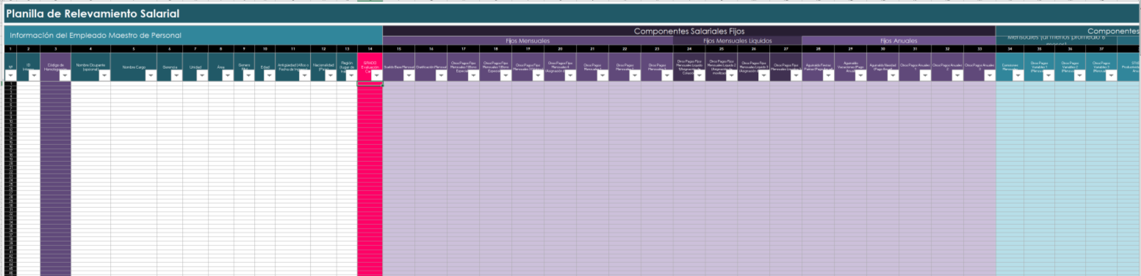
Ejemplo: Planilla
RELEVAMIENTO
Documento en Excel, adaptado a la realidad sectorial. Releva información demográfica del ocupante y salarios
asociados al cargo en sus conceptos – Como sector se debe definir las estructuras salariales de comparación.
Fijos imponibles y tributables y pagos líquidos (mensuales y anuales)
Variables (mensuales y anuales)
Beneficios
▪
▪
▪
Esto nos permitirá identificar todos los elementos demográficos de la dotación de cada viña y conocer la realidad
de la mano de obra sectorial.

Slide 14
Etapas del
ESTUDIO
A
B
C
D
E
Generación y Presentación de
Entregables Finales.
Definición de Pool de Levantamiento.
Plan Comunicacional y
Proceso de Invitación.
Relevamiento de Data Salarial y
Beneficios.
Procesamiento y
Análisis de Data.
En base a la información salarial levantada y los resultados de las encuestas de beneficios y calidad de vida, se desarrollarán las etapas de procesamiento y análisis de la información, es en esta parte donde el equipo especialista de LVG I CompensaChile evalúa cada dato considerado en la muestra de manera de asegurar su representatividad. Se entregará información por Cargos y por Grados LVG, para poder tener análisis complementarios en la gestión de compensaciones.
Por medio del procesamiento de los datos, se podrán generar los distintos análisis de cada segmento requerido y estructura salarial evaluada, entregando los siguiente indicadores;
• Percentiles: P25 – P50 – P75. Estándares de confidencialidad de datos:
• Promedio.
• Si 6 Empresas aportan datos: P25 – P50- p75
• Si 4 o 5 Empresas aportan datos : Promedio
• Menos de 4 Empresas – No se muestra información.
•
•
•
Frecuencia.
Coeficiente de Variación. Demográficos por cargo

Slide 15
Etapas del
ESTUDIO
A
B
C
D
E
Generación y Presentación de
Entregables Finales.
Definición de Pool de Levantamiento.
Plan Comunicacional y
Proceso de Invitación.
Relevamiento de Data Salarial y
Beneficios.
Procesamiento y
Análisis de Data.
Como ultima etapa, se generarán los reportes finales asociados al estudio, estos se agruparán en 3 archivos principales, siguiendo los lineamientos asociados a datos de interés establecidos por la organización:
Los Entregables Finales son:
1.- Reporte Final Estudio 2.- Planilla Salarial 3.-Reporte Prácticas de Calidad de Vida y Beneficios
Archivo PDF, en formato reporte, el cual agrupa todos los Archivo Excel de trabajo, que presenta los distintos resultados Reporte PDF con los resultados de las principales tendencias de resultados salariales obtenidos para los distintos cruces del estudio, permitiendo la toma de datos en forma simple para prácticas de calidad de vida y beneficios de la muestra objetivo. generados. la generación de análisis y cruces por parte de las
organizaciones.
Más una sesión de presentación de resultados y hallazgos sectoriales para compartir con el sector las tendencias y conocer prácticas. Se hará también un taller de uso de data y compensaciones.

Slide 16



LOS ENTREGABLES
ECT2023
VINOS DE CHILE
1
Estudio de Compensación Total Viñas de la industria, por cargos homologados y grados de evaluación metodológica.
2
CALIVI2023
Reporte CALIVI de tendencias de beneficios y prácticas de calidad de vida existentes en el rubro.
VINOS DE CHILE
ECT2023
Estudio de Compensación Total del Mercado Nacional, por cargos homologados y grados de evaluación metodológica.
3
CHILE

Slide 17
Beneficios
ESTUDIO SECTORIAL
La conformación de estudios de compensación total sectoriales tiene como principal foco el poder compartir las prácticas
de gestión de personas de las empresas, generando así una tendencia de la industria.
La información genera mejora continua. El conocer qué se hace nos permite implementar mejoras en nuestra gestión y
desarrollar una mejor experiencia a los colaboradoras, con un aumento en la retención, motivación y por consiguiente en
la productividad.
El estudio de compensación total releva información acerca de las siguientes tendencias,
preguntas específicas para la industria para brindar información de utilidad:
las cuales son
ajustadas con
Compensación
Fija
Compensación
Variable
Grados de
Evaluación
Información
Demográfica
Perfiles
Ocupantes
Dispersión en
Banda Salarial
Beneficios y
Calidad de
Vida

Slide 18

Trabajar en
ALIANZA
Desarrollar una alianza con Vinos de Chile nos permite
realizar una calibración fina con el sector vitivinícola,
entregando la generación de reportes profundos de apoyo a
la planificación estratégica de las organizaciones socias y
hecho a medida. La alianza nos permite poder mirar año con
año la evolución y desarrollo del sector en material de
personas y crecer juntos con un enfoque sostenible.
Gracias a la conformación y trabajo conjunto con Comité de
Expertos, conformado por directores y gerentes de RR.HH. de empresas del rubro, se logra mejorarel estudio en función de la relevancia, impacto y prioridades sectoriales.

Slide 19
CAPITAL HUMANO
ESTUDIO DE REMUNERACIONES Y COMPENSACIONES SECTOR VITIVINÍCOLA
12 DE ABRIL 2023

